Slide 1
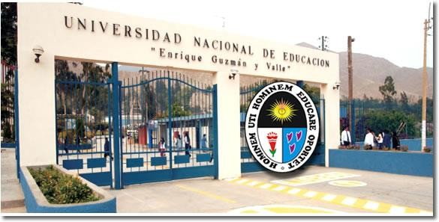


Slide 2

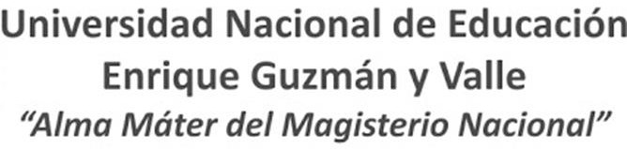
FACULTAD DE :
CIENCIAS SOCIALES Y HUMANIDADES
CURSO
: SOCIEDAD Y CULTURA
DOCENTE SEMANA
: JUAN CARLOS PALOMINO PAREDES
: PRIMERA

Slide 3
UNIDAD 1
SESIÓN 1
TEMA:Constitución y desarrollo del estado nación demoliberal en Europa, Latinoamérica y el Perú.
COMPETENCIA ESPECÍFICA:
1. Conoce y analiza los conceptos y características sobre el Estado y Constitución, así como los cambios políticos en la educación en el Perú del siglo XX y XXI mediante indagaciones e investigaciones que fomenten
CAPACIDAD :
Explica sobre el origen de la formación y el desarrollo del estado-nación en el Perú y el mundo.

Slide 4
Haroiou,A.(1980).“Agrupación humana, f ijada en un territorio determinado y en la que existe un orden social, político y jurídico orientado hacia el bien común, establecido y mantenido por una autoridad dotada de poderes de coerción”.Pág. 118.
Estado
GONZÁLES PRADA ”No forman el verdadero Perú las agrupaciones de criollos i estranjeros que habitan la faja de tierra situada entre el Pacífico i los Andes; la nación está formada por las muchedumbres de indios diseminadas en la banda oriental de la cordillera
Nación
Stalin, J. Nación es una comunidad estable, históricamente formada, de idioma, de territorio, de vida económica y de psicología,(..) Es necesario subrayar que ninguno de los rasgos distintivos indicados, tomados aisladamente, es suficiente para definir la nación. Más aún: Basta con que falte aunque sólo sea uno de estos signos distintivos, para que la nación deje de ser nación” Pág.90.
Estado-
nación

Slide 5
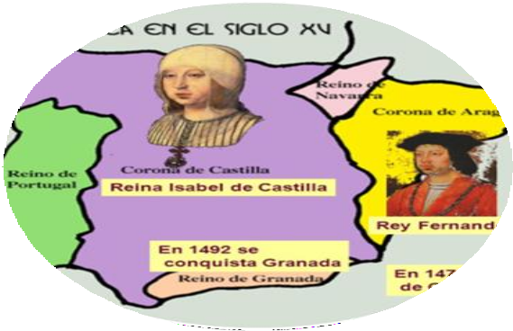
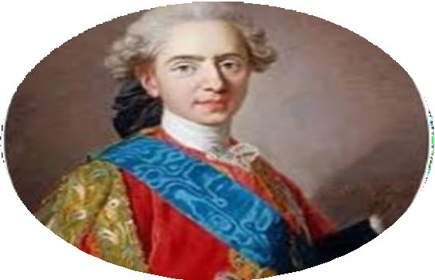
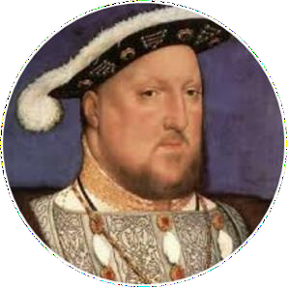
En el siglo XVIII: la burguesía limita el poder del monarca para mayor libertad de acción capitalista.
FORMACIÓN DE ESTADOS NACIONALES EUROPEOS
INGLATERRA:
La revolución de 1688 consolidó a la burguesía en el poder aliada con los nobles, “colocó en el poder junto con Guillermo, a los terratenientes y a los capitalistas” (Marx).
Promulgó: Acta de Derecho Monarquía constitucional
ESPAÑA:
REYES CATÓLICOS
MONARQUIA CENTRALIZADA Y UNIFICADA
FRANCIA:
Luis XIV
“ EL ESTADO SOY YO”

Slide 6
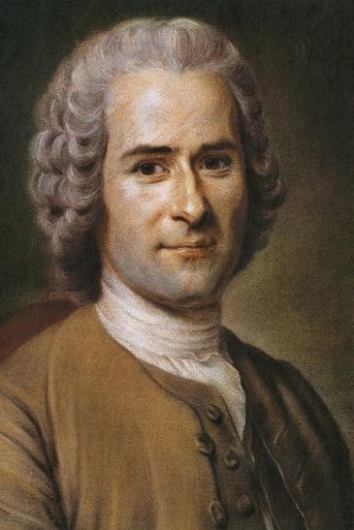
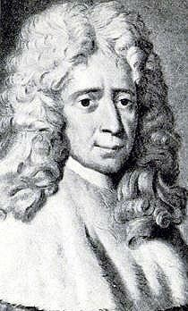
 | LA INTELECTUALIDAD Y EL LIBERALISMO
 |  | JOHN LOCKE (1632 – 1704 ) “Ensayo sobre el gobierno”(1689),.. es un verdadero alegato en favor de la revolución y del nuevo monarca constitucional; es una defensa de la soberanía popular y una protesta contra la teoría del derecho divino de los reyes”, Pág.115.Mayorga.C.
Defiende la división tripartita del Estado. La legitimación de la propiedad privada. Justifica los levantamientos.
MONTESQUIEU (1689 – 1755)
Mayorga,C. (1971). “El fin del Estado es mantener la libertad de los ciudadanos,. El medio más seguro de impedir la opresión es repartir el poder de modo que
ROUSSEAU (1712-1778) “Soñaba con una sociedad sin opresión, con un estado del bien general, fruto del contrato social de
individuos libres”.
El estado radica en la soberanía
popular.
Sólo existe libertad en la igualdad.
nadie pueda ejercer solo la autoridad”...patrocina la monarquía constitucional…así el poder constituye un freno para el poder”.pág. 160.
Doctrina dela separación de poderes.

Slide 7
CONTEXTUALIZACIÓN
S.XIX
S.XVIII
Expansión napoleónica por toda Europa
Difusión de ideas liberales
España: Constitución de Bayona
Congreso de Viena (1814)
Respuesta contrarrevolucionaria
Independencia de los EE.UU: 1776
surge
Revolución francesa:1789
Liberación del pueblo.
Estado nacional. Gobierno constitucional, republicano y federal.
Creó las bases: sociedad capitalista
Triunfo de la burguesía.
movimientos revolucionarios
1830 1848
Instauración y desarrollo del capitalismo. Participación del pueblo, pero no accedió al poder.
Ideologías demoliberales: libertad, igualdad,
fraternidad, soberanía popular, el
1820
Italia: Los carbonarios. 1829:Grecia obtuvo la independencia
Francia: las Tres Gloriosas. Se formó: gobierno provisional: rey Luis Felipe I (Duque de Orléans).
Francia: Se instituye un gobierno provisional
Bélgica: Independencia.
No se concedió derecho de ciudadanía a los indios Continuó la esclavitud.
republicanismo, la democracia, monarquía
constitucional.
Desarrollo del proletariado industrial.
La Declaración de los Derechos del Hombre y
del Ciudadano.( Carta Magna, 1791).
Nace Estado - Nación
Nacionalismo

Slide 8
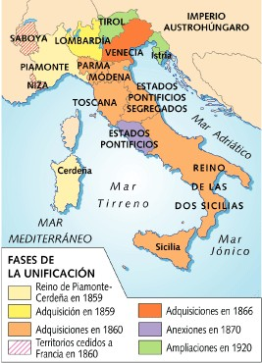
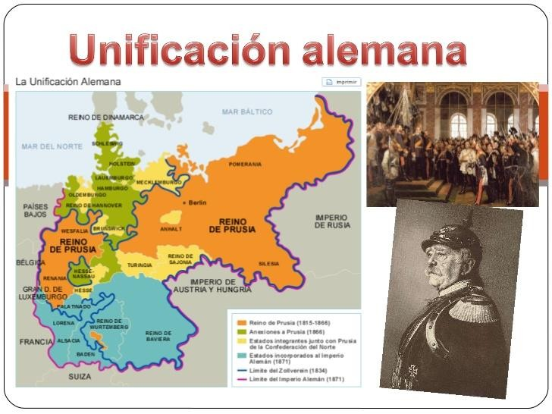
Unificación de reinos
Europa
Italia:1870
Cerdeña: VICTOR II
Clase burguesía financiera Mecanismo: pacífico
Alemania: 1871
Guillermo I Ministro: Bismark
clase burguesía industrial -financiera
Mecanismo: violento

Slide 9
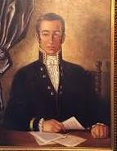
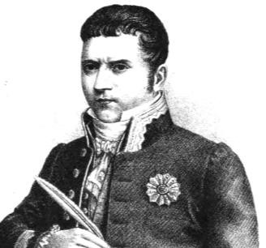
Formación de
Estado -Nación
Luchar contra la monarquía y el régimen colonial:
l-Rebelión de
J.S.Atahualpa
II:_ Revolución de T.A. II III.Rebeliones criollas: (1811-14): rebeliones criollas.
(1820-1824): la lucha por la
independencia
Europa
América
Unificación de reinos
“La separación para unirse”
Alemania
Italia
Independencia americana
Perú: 1821
Estado democrático
y republicano.
Estado monárquico constitucional
Debate
Constitución de 1823
Venezuela:1811 Argentina:1816 Chile:1818
Chanamé, R.( 2012)“De conformidad con los Art.1,2 y 3 de la Constitución de 1823, el concepto de Nación tiene como
.Manuel Lorenzo Vidaure
Plan del Perú,
.Bernardo Monteagudo.
-Manuel Pérez de Tudela
-“Solitario de Sayán”
alcance el conjunto de provincias, así como las características de independencia y soberanía. El concepto
“Sociedad Patriótica de Lima”
de Estado, de acuerdo a los artículos 6,9 y 30 se encontraba referido al tema territorial, es decir era usualmente utilizada para efectos limítrofes”.Pág.174.

Slide 10
Contreras,C. y Cueto,C. “Que a la mitad del S.XIX, las repúblicas en latinoamérica ni eran naciones y estado-nación, en el sentido moderno de estos términos. Eran unidades administrativas bastante dispersas sin mucha integración social. El elemento de común dentro de las diferentes repúblicas era la economía agraria de carácter semifeudal. Por lo tanto los conflictos entre los diferentes élites locales o regionales reflejaron la falta de un estado eficiente central y la lucha por la hegemonía nacional” pág. 61 Ob. cit.

Slide 11
EL ESTADO PERUANO:
El Estado peruano es la Nación peruana jurídicamente organizada y según
El artículo 43 de la Constitución del Perú: La republica del Perú es democrática, social e independiente.
Social: orientado por los valores morales y sociales, como la solidaridad.
Perú autónomo: Minka y Ayni.
Democrático:El poder emana del pueblo.
PRINCIPIOS DEL ESTADO
PERUANO
Independencia y soberanía: Autónomo, ejerce dominio y autoridad sobre su jurisdicción.
Únidad:único e indivisible

Slide 12
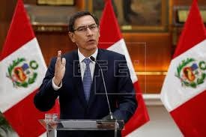
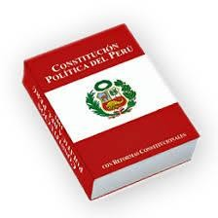
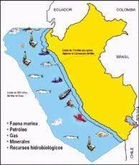
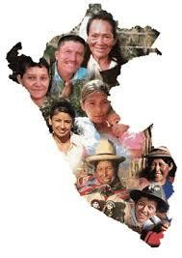
ELEMENTOS DEL ESTADO PERUANO
El Estado es:
Una sociedad humana.
Establecida permanentemente en un territorio.
Regida por un poder supremo.
Sometida a un orden jurídico.
Dedicada a atender el bien público.
Tenemos
Territorio:
Suelo, subsuelo, dominio marítimo y
espacio aéreo. Inalienable e
Nación o población:
Posee ciertos vínculos que los mantienen unidos.
Gobierno
(p.político)
Ordenamiento
jurídico.
inviolable.
Se divide en regiones,…

Slide 13
¿Existe estado nación peruana o es una nación en formación?
¿Este Estado republicano soluciona los problemas que padecen las poblaciones nativas?
¿ Propugnar :
Estado –Nación?
Estado pluricultural?
o un nuevo estado pleno ?

Slide 14
Referencias:
Contreras, C y Cueto, C.(2013) “Historia del Perú Contemporáneo”, IEP, Fondo Editorial PUCP,
Universidad del Pacífico. Lima.
Chanamé, R.( 2012)“La República Inconclusa”. Derrama Magisterial. Lima
Guardia, C.(1971)”Cultura Humana”.Los Andes. Lima
Haroiou, A.(1980): “Derecho Constitucional e instituciones políticas .Editorial Ariel 2° Edic.v Pakkasvirta, Jussi( 1958 ) ¿Un continente, una nación?, Universidad de Costa Rica Palacios Robles, María De Los Angeles. ( 2004 ) Estado-nación y nacionalismo: discursos de una práctica discontinua en la era de la información. Univ. Costa Rica.
Lecturas complementarias:
Contreras, C y Cueto, M.(2013) -La polémica entre monarquía y república,(60-65) en Historia del Perú Contemporáneo.
-Aprender a ser libres. (15-18) En Historia del Perú republicano

